Slide 1

EXPLORE! DÊ UM GO!
ARTHUR DIARE ALVARES
HENRIQUE ALBUQUERQUE
ISABELLA BIAGINI
JOEL SILVA
KAIQUE GOMES
LUCAS LIMA

Slide 2

CONTEXTUALIZANDO
43% dos brasileiros utilizam aplicativos para conhecer lugares novos
Diferentes aplicativos sendo necessários para planejar a viagem
PORCENTAGEM
MUITO PLANEJAMENTO
PRINCIPAL PROBLEMA
Tempo para o planejamento sendo um dos principais problemas
CONECTE-SE
Tudo em um só lugar com a GO!

Slide 3
NOSSO OBJETIVO
MISSÃO
VISÃO
VALORES
Ajudar pessoas a chegarem aos seus destino do jeito mais descomplicado e eficiente possível
Ser o parceiro mais confiável na hora de planejar sua viagem
Descomplicar ao máximo o planejamento de viagens e entregar a melhor experiência aos nossos usuários

Slide 4

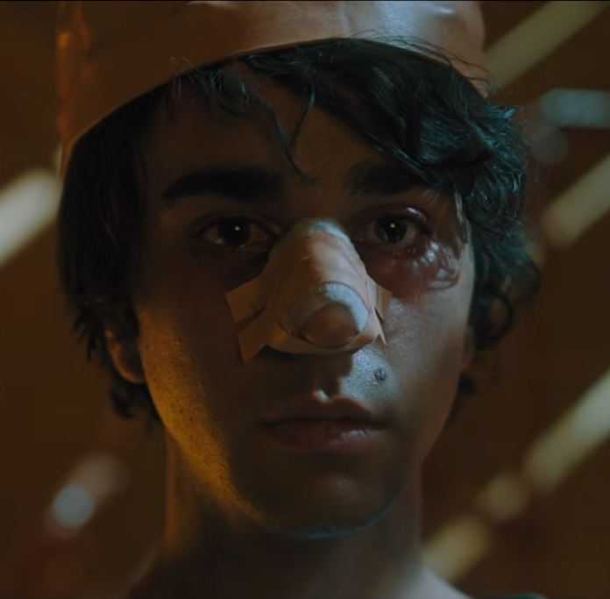



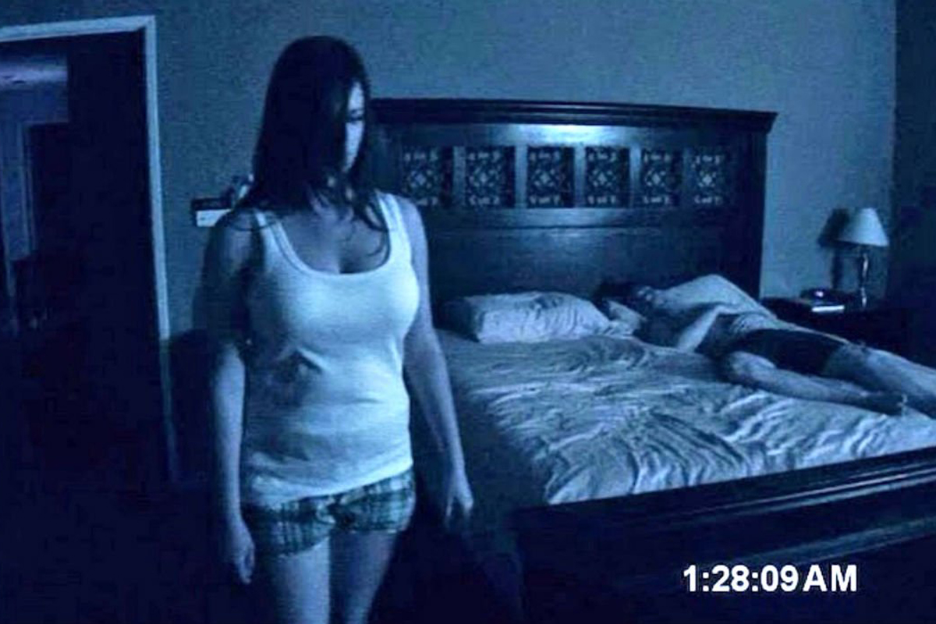
NOSSO TIME
BACKEND
DOCUMENTAÇÃO
FRONTEND

Slide 5
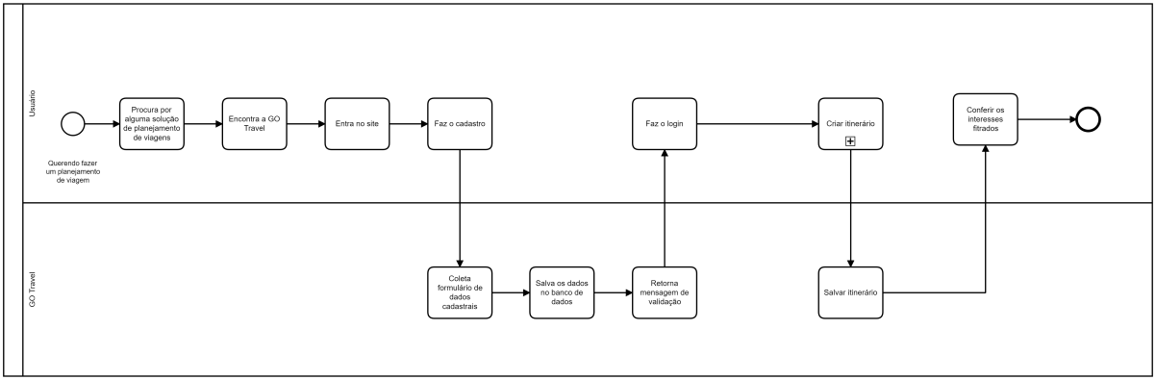
BPMN

Slide 6
BPMN

Slide 7
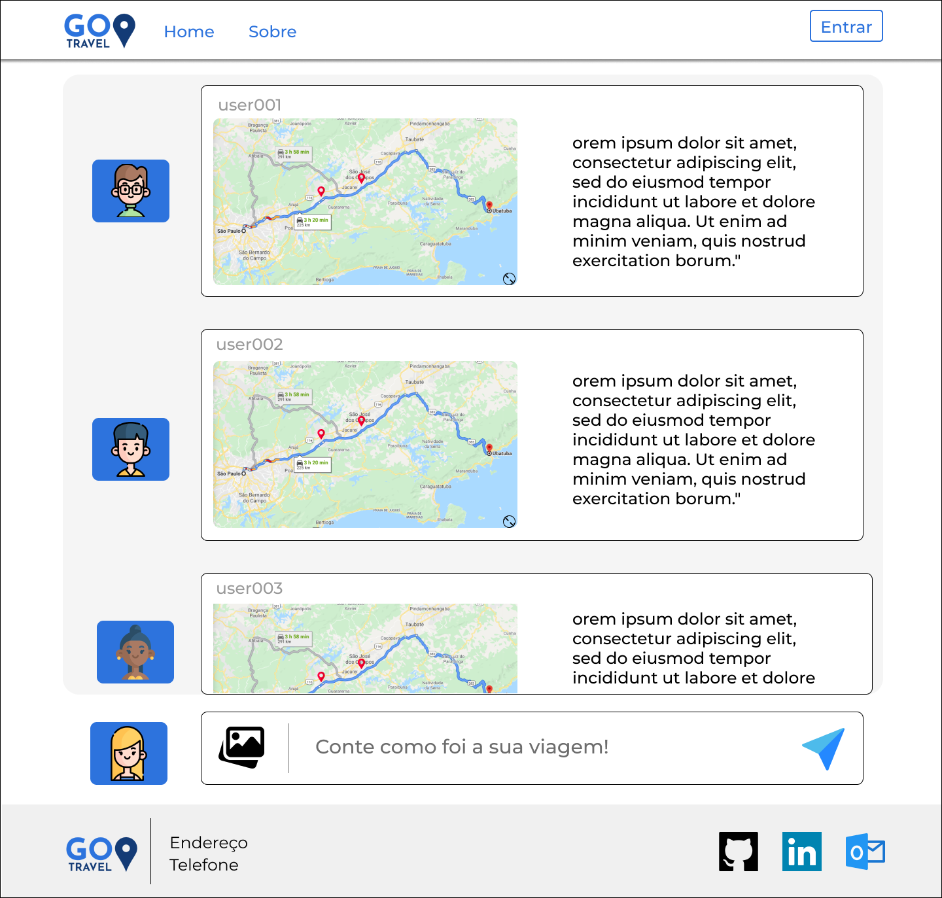
MUDANÇAS NO ESCOPO
_{POSTS DE VIAGENS!}
Usuários poderão compartilhar experiências de viagens!

Slide 8
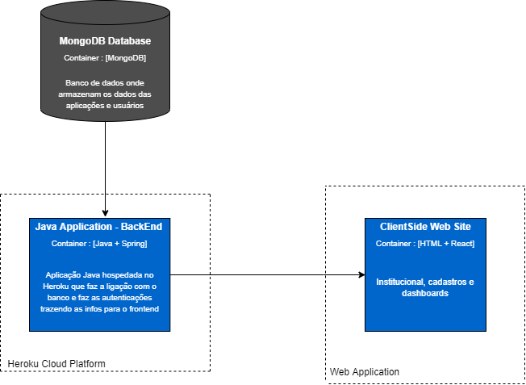
ARQUITETURA

Slide 9
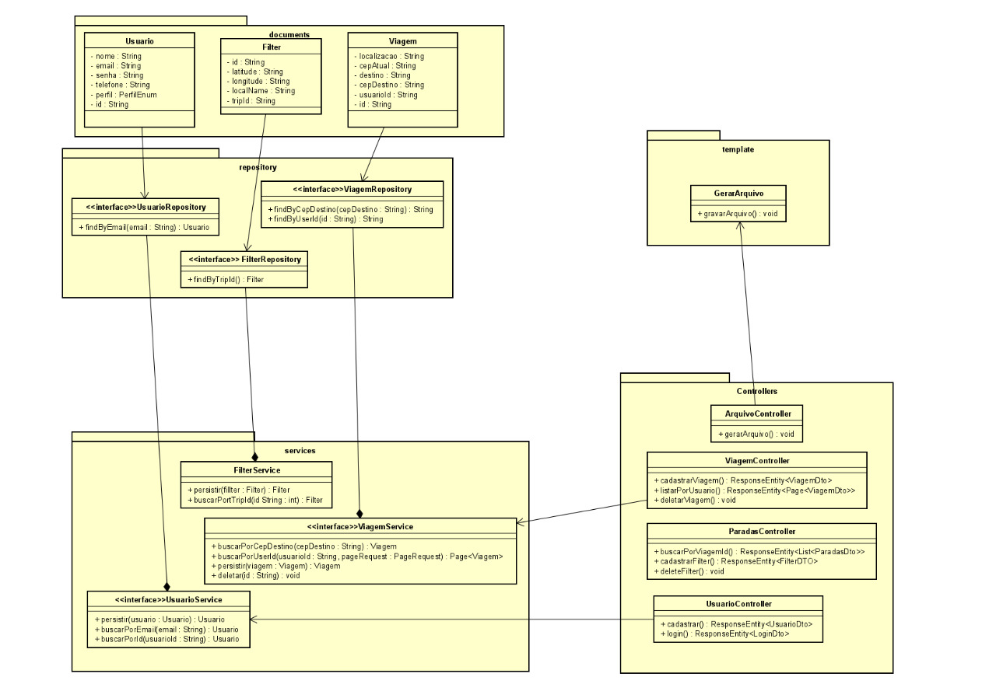
DIAGRAMA DE CLASSES

Slide 10
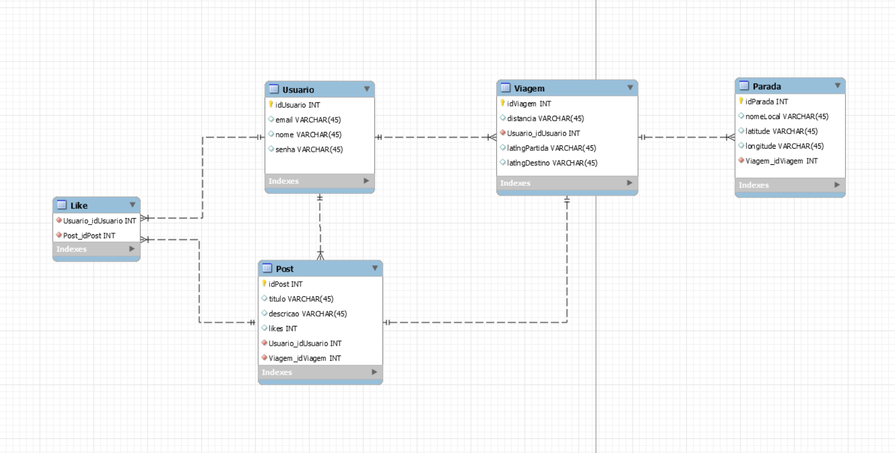
MODELAGEM DE DADOS

Slide 11
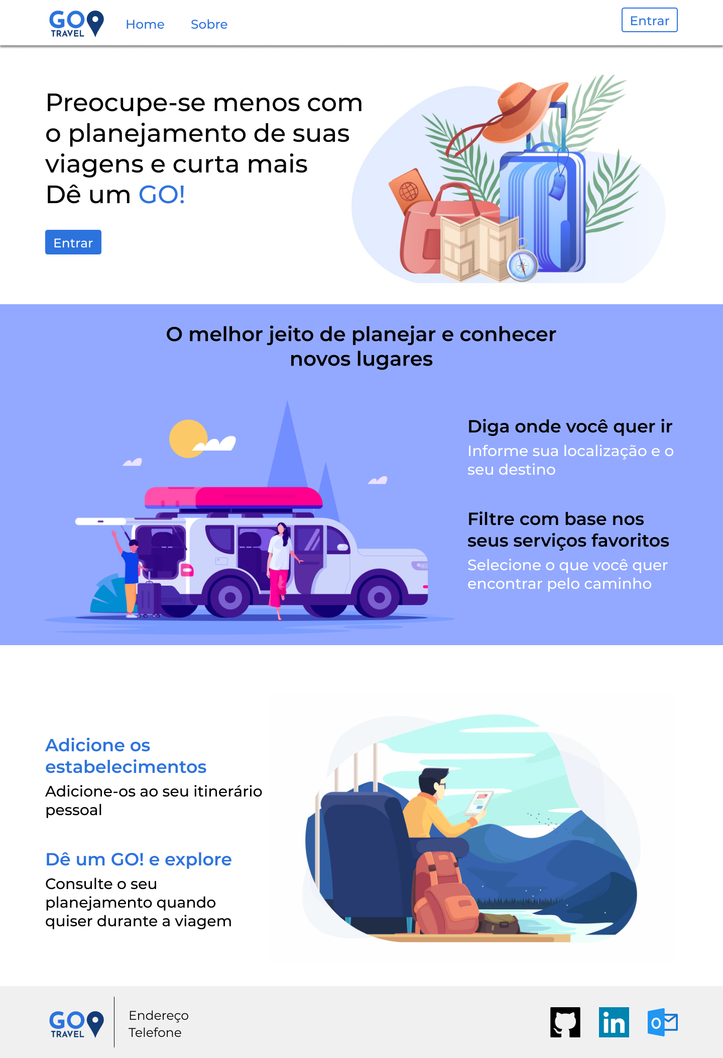
APRESENTAÇÃO
FIGMA
FRONTEND
BACKEND

Slide 12
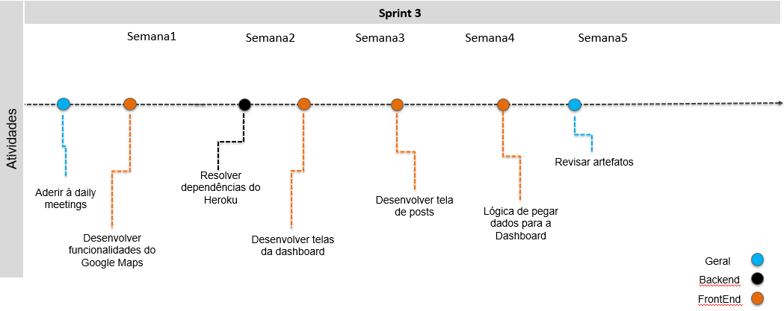
TIMELINE DA SPRINT

Slide 13

OBRIGADO!

